Slide 1
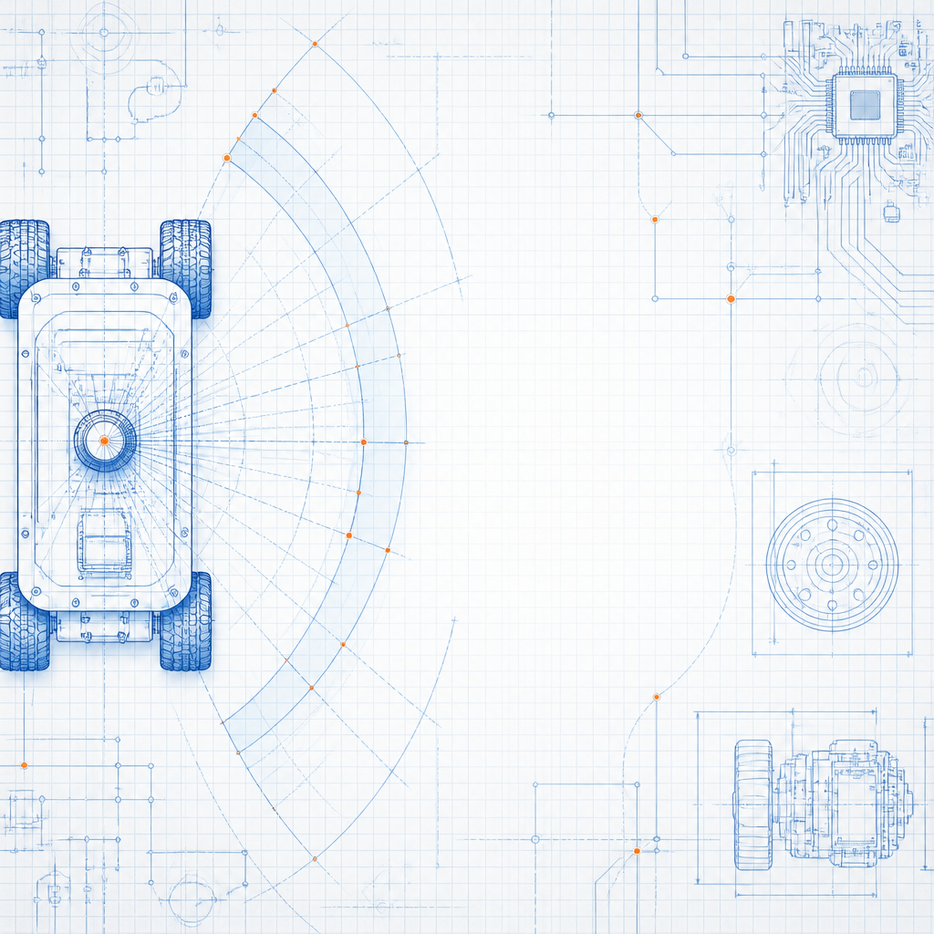
具身智能仿真平台
Embodied-SimLite
用 Web 技术栈定义机器人仿真
嵌入式综合设计 II · 期末答辩 · 2026
embodied-sim-lite + ros2_navigation_ws
汇报小组：组长：沈星宇
组员：邓皓舰、管嘉怡、李睿、 青煜恒、周思彤（按首字母）
Notes:
各位老师好，我今天汇报的题目是"具身智能仿真平台 Embodied-SimLite"。这个项目的核心目标是用 Web 技术栈替代传统的 Gazebo 仿真器，为机器人教学提供一个零部署、高性能的仿真环境。

Slide 2
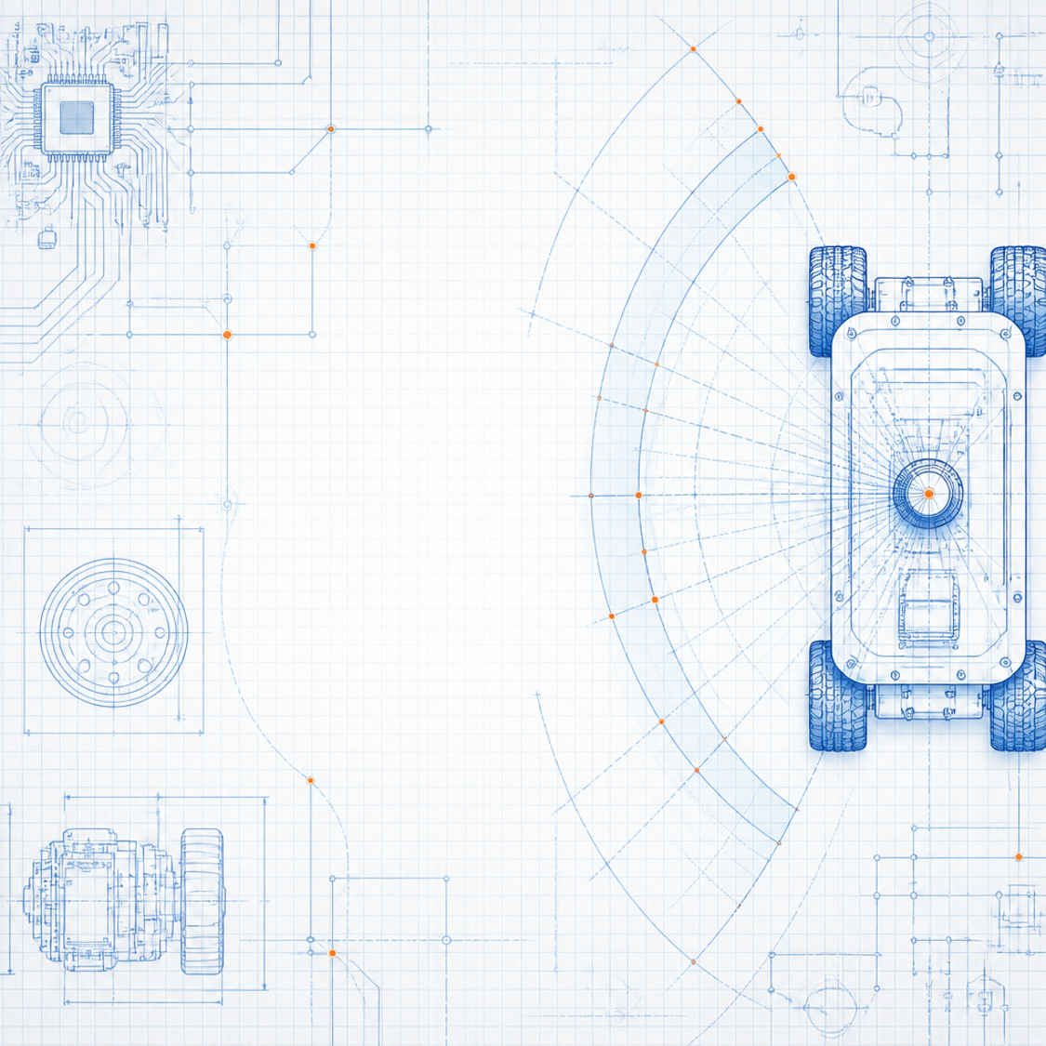
1
项目背景
目录
2
Web平台
CONTENTS
3
SLAM 建图与 Nav2 导航
4
总结

Slide 3

01
项目背景
Project background

Slide 4
传统仿真方案的三重困境
GAZEBO + ROS2 + UBUNTU 为何难以满足教学需求
RTF 实时因子
GPU 利用率
内存占用
CPU 负载
10%
0%
7.62G
22
理想值 ≥100%
理想值 ≥50%
WSL2 总计
理想值 <8
仿真比真实慢 10 倍
RTX 4060 完全闲置
资源被无效占用
32 核几乎满载
根因分析
Gazebo 物理引擎过重：ODE/Bullet 引擎精确求解刚体动力学，教学场景"够用即可"的保真度反成性能包袱
WSL2 的隐性成本：GPU 直通 (GPU-PV) 桥接在特定版本中不稳定甚至失效，RTX 4060 无法参与渲染加速
Ubuntu 部署门槛：ROS 2 环境配置、工作空间编译、依赖安装消耗大量课时，学生入门成本过高
工具性能与教学环境严重不匹配
80% 时间花在环境配置
仅 20% 时间学习核心算法
综合设计 Ⅱ阶段实测
Embodied-SimLite · 期末答辩
Notes:
在综合设计 Ⅱ 阶段，我们遇到了 Gazebo + ROS2 + Ubuntu 的三重困境。具体来看四个核心指标：RTF 只有 10%，仿真比真实慢 10 倍；GPU 利用率是 0%，RTX 4060 完全闲置；WSL2 内存占用 7.62 GB；CPU 负载高达 22，32 核几乎满载。这三个根因分别是 Gazebo 物理引擎过重、WSL2 的 GPU 桥接失效、以及 Ubuntu 的高部署门槛。核心矛盾就是：工具性能与教学环境严重不匹配。

Slide 5
从 Gazebo 到 Embodied-SimLite
用 Web 技术栈替代重量级物理引擎的架构转变
Gazebo 方案
Embodied-SimLite 方案
Ubuntu(WSL2) → Gazebo → ROS2 → RViz2 → 用户
→
浏览器(Three.js) → FastAPI → ROS2 桥接 → Nav2 → 用户
✗ 物理引擎重
✗ 部署复杂
✓ 零部署
✓ 秒级启动
✗ GPU 失效
✗ 启动缓慢
✓ GPU 加速
✓ 跨平台
核心技术选型对比
维度
Gazebo 方案
Embodied-SimLite
物理仿真
ODE/Bullet 引擎
自研 60Hz 轻量物理
3D 渲染
OGRE
Three.js WebGL GPU 加速
传感器
插件式(需编译)
Web Worker 模拟激光雷达
通信
ROS 2 原生
WebSocket + ROS 2 桥接
部署
需安装完整 ROS 2 环境
浏览器即可访问
AI 赋能：本项目大部分脚本代码由 Claude结对编程生成 — 状态机、评估器以及桥接层修改由 AI 辅助设计与实现
Embodied-SimLite · 期末答辩
Notes:
解决思路是用 Web 技术栈替代重量级物理引擎。左边是 Gazebo 方案的全链路：Ubuntu→Gazebo→ROS2→RViz2，右边是老师设计的 Embodied-SimLite 方案：浏览器里的 Three.js→FastAPI→ROS2 桥接→Nav2。在五个核心维度上，用自研 60Hz 轻量物理替代 ODE 引擎，用 Three.js WebGL 替代 OGRE 渲染，用 Web Worker 模拟激光雷达。最关键的差异是部署——只需打开浏览器。

Slide 6
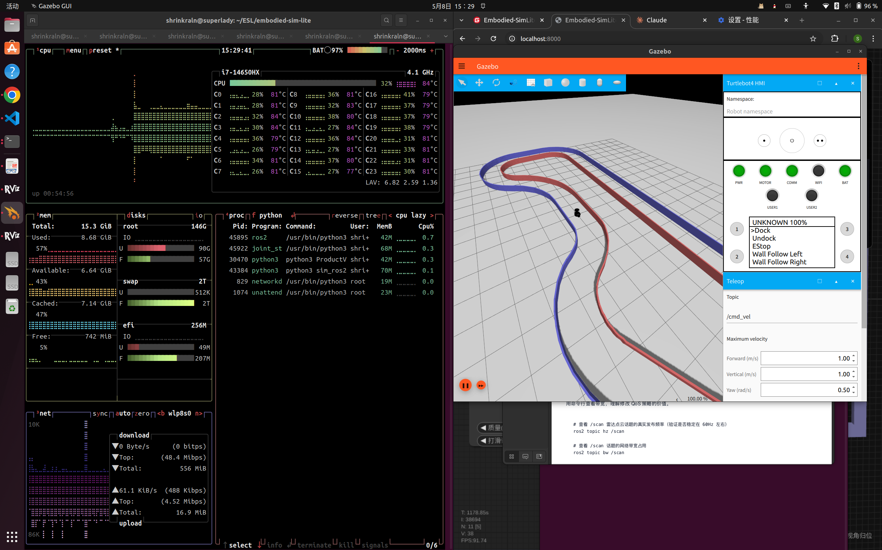
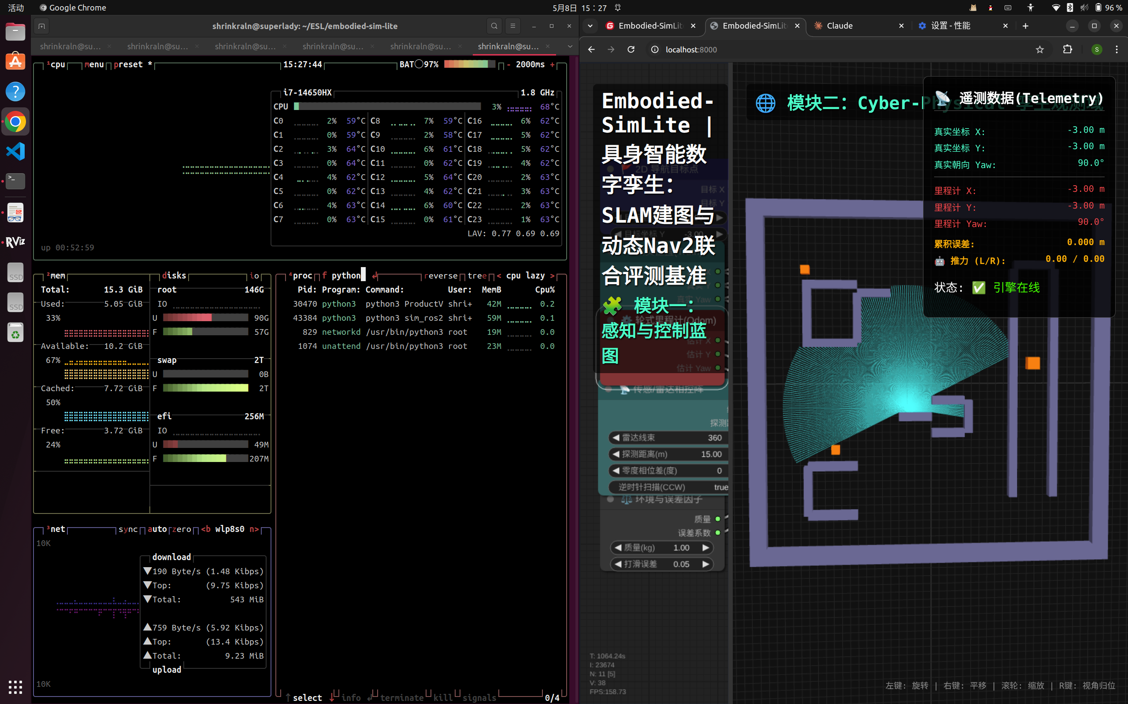
Gazebo 和 Embodied-SimLite对比
CPU占用率
虚拟内存占用
Notes:
Gazebo 和 Embodied-SimLite对比,物理引擎和web轻量级平台对比，CPU占用和内存占用对比

Slide 7
02
Web平台
Web Platform

Slide 8

四层架构设计
从用户交互到底层硬件的完整闭环
用户接口层 · USER INTERFACE
01
3D
3D 场景渲染
M
状态监控面板
E
错误处理
Three.js WebGL · 实时 30Hz
实时速度/位置/帧率
连接保护 + 自动恢复
动态障碍物可视化
LiteGraph.js 数据流
try/except 防护
任务管理层 · TASK MANAGEMENT
02
StateManager 状态机 Brain
任务调度 & 重试策略
IDLE → EXPLORATION → NAVIGATION → MAP_EVALUATION → FINISH · 动静态障碍物区分 · 碰撞恢复
自主探索建图 → 覆盖率低于 5% 未知格自动完成 · ERROR 自恢复闭环
功能模块层 · FUNCTIONAL MODULES
03
SLAM 建图定位
Nav2 路径规划
自主探索
地图评估
slam_toolbox online_async
AMCL + Planner + Controller
Exploration 边界探测
覆盖率/质量分析
硬件抽象层 · HARDWARE ABSTRACTION
04
传感器驱动
执行器
AABB 刚体碰撞 + 电机制动抱死
激光雷达 /scan · 里程计 /odom
/cmd_vel 差速驱动
resolve_collision() · abs(force)<0.001 时速度×0.5 模拟差动底盘制动
Browser ↔ WebSocket(30Hz) ↔ ProductV1.0.py(FastAPI+60Hz Physics) ↔ WebSocket ↔ sim_ros2_bridgeV1.0.py ↔ /odom,/scan,/tf ↔ Nav2+SLAM
Embodied-SimLite · 期末答辩
Notes:
总结的四层架构。最上层是用户接口层，包括 Three.js 3D 场景渲染、状态监控面板和错误处理。第二层是任务管理层，StateManager 状态机作为大脑，负责任务调度和重试策略。第三层是功能模块层，SLAM 建图、Nav2 导航、自主探索、地图评估四大模块协同工作。底层是硬件抽象层，负责传感器驱动和执行器。底部这条数据流展示了从浏览器到 Nav2 的完整通信链路。

Slide 9
从错误到修复 —— AI 全链路诊断的 5 个典型案例
问题现象
AI 诊断过程
解决方案
教训
import websocket
报 ModuleNotFound
区分 websocket vs websockets — 不同的包，API 不兼容
pip install websocket-client
Python 包名陷阱
WebSocket 连不上 IP
识别 IP是 WSL2 NAT 网关 IP，每次重启可能变化
改为 ws://127.0.0.1:8000
WSL2 网络模型风险
连接成功后进程立即崩溃
定位 send_text() 向已关闭连接发送 — 时序竞态：客户端提前断开
加 try/except ConnectionClosed 保护
网络连接生命周期
odom TF 帧不存在
桥接器未连通 Web 引擎 → /tf 未发布 → TF 树断裂
修正连接地址后自动广播
错误传导性
前端页面空白
Tracking Prevention 拦截 CDN 脚本 — JS 实际已通过本地 fallback 加载
无需处理，CDN 警告是误报
浏览器安全策略副作用
分层排查法
网络层(IP可达) → 传输层(连接建立) → 协议层(消息格式/QoS) → 中间件层(ROS2 Topic/TF) → 算法层(SLAM/Nav2参数)
AI 辅助调试方法论总结
1. 先给现象再给假设，不要只说"修好这个 bug"
2. AI 最擅长"这个错误属于哪一层、为什么"
3. 让 AI 给出 3-5 种方案对比，人力做最终选择
Embodied-SimLite · 期末答辩
Notes:
这张表总结了 AI 辅助调试的五个典型案例。第一个是 websocket 模块名混淆——AI 快速区分了 websocket 和 websockets 两个完全不同的包。第二个是 WSL2 网关 IP 不稳定——AI 识别出 172.21.224.1 是 WSL2 NAT 的默认网关，建议改用 127.0.0.1。第三个是连接成功后的竞态崩溃——AI 定位到 send_text 向已关闭连接发送，建议加 try/except 保护。第四和第五个分别是 TF 帧缺失和 CDN 拦截误报。我们提炼的方法论是分层排查法——从网络层到算法层，每层独立验证。AI 能极大缩短"看到现象 → 定位根因"的路径，但不能替代"判断哪个方案在工程上更合理"的经验

Slide 10
ROS 2 全链路打通 —— 三项关键技术突破
突破一：三话题全链路桥接
突破二：QoS 配置关键
突破三：TF 树完整链路
Web 引擎 → 桥接器 → ROS 2：
LaserScan 必须特殊配置：
坐标系父子关系链：
位置/速度 → /odom (30Hz)
Reliability = BEST_EFFORT
odom → base_footprint
→ base_link → laser_frame
激光扫描 → /scan (10Hz)
高频 10Hz 雷达数据，丢失个别帧不影响
坐标变换 → /tf
RELIABLE 模式 → 队列堆积 → RViz2 丢弃全部
odom→base_footprint: 桥接器动态发布
Durability = VOLATILE
base_footprint→base_link: 静态 Z 轴偏移
WebSocket ws://IP:8000 双向通信
实时数据流，新订阅者不需要历史
base_link→laser_frame: 雷达安装位姿
桥接器订阅 /cmd_vel 控制小车
验证：ros2 run tf2_tools view_frames
发布 /odom /scan /tf 供 Nav2 消费
教训：RELIABLE 导致"有话题但无显示"
# 桥接器核心 —— 三话题同步发布
self.odom_pub.publish(odom_msg)
# /odom 里程计 (30Hz)
self.scan_pub.publish(scan_msg)
# /scan 激光 (10Hz, BEST_EFFORT)
self.tf_broadcaster.sendTransform(tf)
# /tf 坐标树
验证清单
✓ ros2 topic list 检查关键话题
✓ ros2 topic echo /scan 验证数据
✓ view_frames 生成 TF 树 PDF
✓ RViz2 Fixed Frame = map
Embodied-SimLite · 期末答辩
Notes:
我们有三个关键技术突破。第一，三话题全链路桥接——/odom、/scan、/tf 全部打通。第二，QoS 配置——这是最容易踩的坑，LaserScan 必须设置 BEST_EFFORT 加 VOLATILE，否则 RELIABLE 模式会导致 RViz2 队列堆积、丢弃全部数据。第三，TF 树的完整链路：odom 到 base_footprint 到 base_link 到 laser_frame，每个变换都有明确的发布者和父子关系。

Slide 11
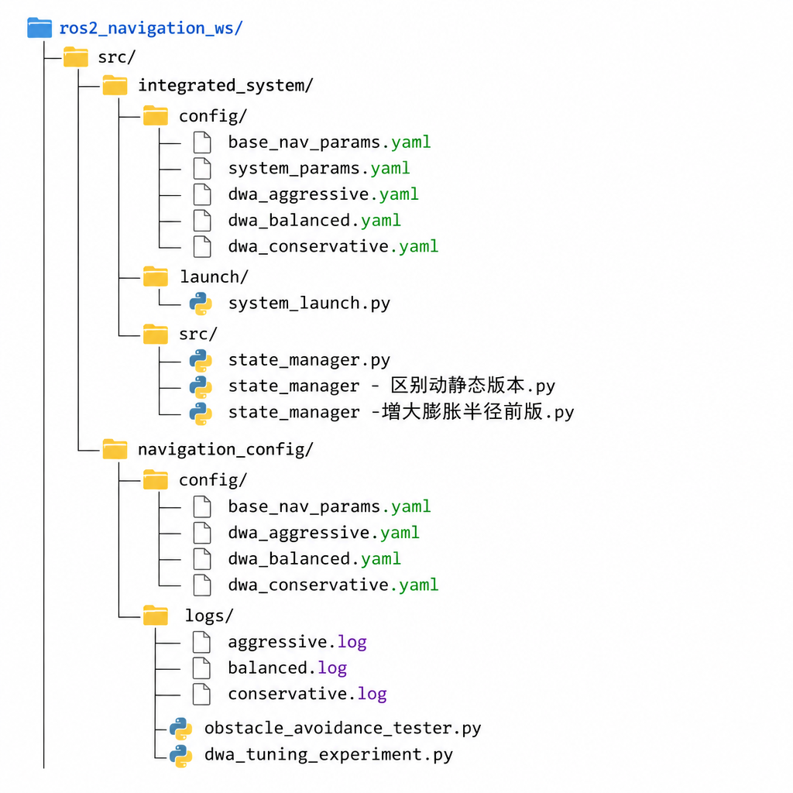
从零到全功能运行 — 系统有序启动链
六步启动，严格顺序：必须先启 Web 引擎，再桥接器，最后 SLAM/Nav2
01
02
03
04
05
STEP
STEP
STEP
STEP
STEP
Web 引擎
浏览器打开
ROS 2 桥接器
SLAM 建图
Nav2 导航
ProductV1.0.py
3D 可视化界面
sim_ros2_bridgeV1.0.py
→
slam_toolbox
Planner + Controller
· FastAPI 服务端启动
· Three.js 3D 场景
· WebSocket 连接 Web 引擎
· online_async
· AMCL 定位
· 60Hz 物理引擎循环
· LiteGraph.js 可视化
· 订阅 /cmd_vel
· 发布 /map
· /cmd_vel 下发
· 40×40 压测场初始化
· Web Worker 雷达扫描
· 发布 /odom /scan /tf
· 动态障碍物(巡逻车)
nav2_bringup
system_params.yaml
ProductV1.0.py
http://localhost:8000
sim_ros2_bridgeV1.0.py
slam_toolbox
Step 06 · RViz2 可视化
Fixed Frame=map · 显示 /map /scan RobotModel /local_plan /global_plan
$ ros2 launch integrated_system system_launch.py ← 一键启动 SLAM + Nav2 + StateManager
Embodied-SimLite · 期末答辩
Notes:
系统的启动流程必须严格按顺序执行。第一步启动 Web 引擎 ProductV1.0.py，初始化 60Hz 物理循环和 40×40 压测场。第二步浏览器打开 3D 界面。第三步启动 ROS 2 桥接器——这是最关键的节点，连接 Web 引擎并发布 /odom、/scan、/tf。第四步启动 slam_toolbox 建图，第五步 Nav2 导航，第六步 RViz2 可视化。一行命令 ros2 launch system_launch.py 可以一键启动后三步。

Slide 12
03
Slam建图 & Nav2导航
Slam mapping & Nav2 navigation

Slide 13
SLAM 与 Nav2 集成的四大典型问题
A
Failed to compute odom pose
B
map TF 帧缺失
TF Buffer 启动竞态
SLAM 未启动 / 未连通
根因：SLAM 启动时刻 odom→base_link 变换尚未被 TF 缓存收录
根因：map→odom 变换由 SLAM Toolbox 建立，SLAM 未运行则此变换不存在
解决：非 bug，分布式系统冷启动现象 → launch 文件中加 2 秒延迟
关键认识：map→odom 是 SLAM 发布的，odom→base_link 是里程计发布的
AI 建议："等待数秒让 TF buffer 积累历史变换，自动解决"
解决：必须先启动 SLAM Toolbox 建图，再启动 Nav2 导航
类型：时序问题 · 非代码缺陷
类型：启动顺序依赖
C
lifecycle_manager 启动失败
D
代价地图参数理解
use_sim_time 不一致
cost_scaling / inflation_radius
根因：SLAM 配置和 Nav2 配置中 use_sim_time 分别设为 True/False
cost_scaling_factor：建议 3.0~8.0
后果：use_sim_time=True 时节点等待 /clock 话题，桥接器不发布该话题
inflation_radius：建议 0.25~0.6m
解决：统一设为 use_sim_time: False，使用系统真实时间
obstacle_range: 2.5m
raytrace_range: 3.0m
类型：配置不一致 · 参数耦合
类型：经验参数 · 需实验调优
关键启示：90% 的"算法 bug"实际上是下层配置错误
节点存在性 → 话题发布 → 数据正常性 → TF 连通性 → 参数生效性 → 分层逐级排查
Embodied-SimLite · 期末答辩
Notes:
SLAM 与 Nav2 集成过程中遇到四个典型问题。A：Failed to compute odom pose——这是 TF buffer 的启动竞态，等两秒就好，不是 bug。B：map TF 帧缺失——因为 SLAM 还没启动，map 到 odom 的变换是由 SLAM 建立的。C：lifecycle_manager 失败——use_sim_time 参数不一致，全部改为 False 即可。D：代价地图参数理解——cost_scaling_factor 建议 3 到 8（越大衰减越快，越激进靠近障碍物），inflation_radius 建议 0.25 到 0.6 米（越小越激进易剐蹭，越大越保守难通过）。核心启示：90% 的所谓"算法 bug"实际上是下层配置错误。

Slide 14
三组 DWA 参数对比实验
Conservative · Balanced · Aggressive —— 相同仿真环境、相同导航任务
Conservative
Balanced
Aggressive
保守 · 窄通道 / 精确避障
平衡 · 通用场景
激进 · 开阔 / 快速移动
max_vel_x 0.26 m/s
max_vel_x 0.35 m/s
max_vel_x 0.50 m/s
max_vel_theta 1.0 rad/s
max_vel_theta 1.5 rad/s
max_vel_theta 3.0 rad/s
acc_lim_x 0.5 m/s²
acc_lim_x 1.5 m/s²
acc_lim_x 2.5 m/s²
sim_time 3.0 s ★
sim_time 1.7 s
sim_time 1.5 s
vx_samples 20
vx_samples 15
vx_samples 10
vth_samples 40
vth_samples 30
vth_samples 20
inflation_radius 0.60 m
inflation_radius 0.40 m
inflation_radius 0.25 m
occdist_scale 0.02
occdist_scale 0.01
occdist_scale 0.008
场景：窄道通过 · 精确静止 · 安全第一
场景：日常导航 · 速度与安全平衡
场景：开阔场地 · 追求速度
导航结果：✅ 唯一成功
导航结果：❌ 目标点超出建图区域
导航结果：❌ 速度过快 + 地图未建完
参数耦合关系：sim_time↑ (预测窗口更长) → 代价地图膨胀区被充分评估 → 路径更安全但计算更慢 → 与 inflation_radius 形成"防御纵深"=
max_vel_x ↑ (更快速度) → 相同 sim_time 下覆盖更远 → 需更大 inflation_radius 保证安全余量 → 速度与安全是矛盾体
Score = 0.4 × Success + 0.4 × Safety + 0.2 × Smoothness
权重分配：成功率 40% · 安全性 40%（与成功率持平！）· 平滑度 20%
Embodied-SimLite · 期末答辩
Notes:
我们设计了三组 DWA 参数对比实验。Conservative 组最大速度 0.26、预测窗口 3.0 秒、膨胀半径 0.6 米——面向窄通道精确场景。Balanced 组取中间值。Aggressive 组速度最快 0.5 米每秒、预测窗口仅 1.5 秒、膨胀半径 0.25 米——面向开阔快速场景。需要注意两个关键参数的耦合关系：sim_time 越长，预测窗口更长，需要搭配更大的 inflation_radius 形成"防御纵深"。
成功率：机器人是否在超时前到达目标点；
安全性：离障碍物越远分越高，低于 0.5m 线性扣分，机器人的安全性比速度重要得多，撞墙是不可接受的。
平滑度：加速度变化越小 = 运动越平滑，Smoothness 虽然只占 20%，但它关乎运动质量——抖动的机器人会引入里程计噪声，进而降低 SLAM 精度。评估器遵循 passive-only 原则，不发布任何控制指令，避免评估系统本身引入变量

Slide 15
从主观感受到量化评分 —— 三维评估体系
obstacle_avoidance_tester.py · 被动监听式评测节点（不干预控制流）
Score = 0.4 × Success + 0.4 × Safety + 0.2 × Smoothness
权重分配：成功率 40% · 安全性 40%（与成功率持平！）· 平滑度 20%
Success 成功率
Safety 安全系数
Smoothness 平滑度
导航任务完成度
障碍物安全距离
运动质量指标
40%
40%
20%
权重
权重
权重
定义：机器人是否在超时前到达目标点
定义：min(最近障碍物距离 / 0.5m, 1.0)
定义：速度序列的加速度标准差的反比
阈值：目标距离 < 0.3m 判定成功
离障碍物越远分越高，低于 0.5m 线性扣分
加速度变化越小 = 运动越平滑
二元判定：成功/失败
与 Success 同等权重 — 撞墙不可接受
抖动影响 SLAM 建图精度
passive-only 原则：评估器不发布 /cmd_vel，不干预控制流，避免评估系统本身引入变量
同时监听 /cmd_vel (Nav2 指令) 和 /odom (实际执行) → 对比指令与实际 → 量化导航质量
设计考量：Safety 与 Success 各 40% — 教学中安全性比速度更重要 · Smoothness 20% — 平滑运动降低里程计噪声从而提高 SLAM 精度
Embodied-SimLite · 期末答辩
10 / 17
Notes:
我们的评估公式是 Score 等于 0.4 乘 Success 加 0.4 乘 Safety 加 0.2 乘 Smoothness。Safety 和 Success 各占 40% 同等权重——因为在教学中，机器人的安全性比速度重要得多，撞墙是不可接受的。Smoothness 虽然只占 20%，但它关乎运动质量——抖动的机器人会引入里程计噪声，进而降低 SLAM 精度。评估器遵循 passive-only 原则，不发布任何控制指令，避免评估系统本身引入变量。

Slide 16
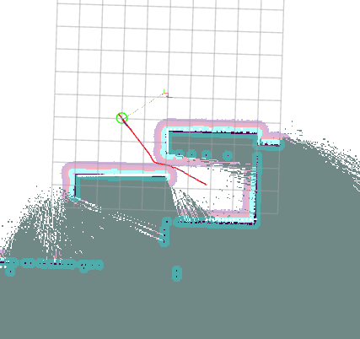
只有 Conservative 组成功 —— 但原因不在参数本身
实验结论的"反转"：深入日志分析发现了被忽略的根因
Conservative
Balanced / Aggressive
⚠ 实验结论的“误区"
表面上：Conservative 参数更好
✅ 唯一成功完成导航
❌ 目标点超出建图区域
深入分析后：失败组的根本原因是
sim_time=3.0 预测窗口最长
Nav2 无法在未知区域规划全局路径
地图未建完就发送了目标点
充分评估前方代价 → 安全路径
Aggressive 速度过快来不及重规划
隐藏优势：更长视野降低死胡同概率
失败根因与 DWA 参数本身无关
Embodied-SimLite · 期末答辩
Notes:
实验结果是：只有 Conservative 组成功完成导航——但原因不在 DWA 参数本身。深入分析日志发现，Balanced 和 Aggressive 组的失败根因是"地图未建完就发送了目标点"，Nav2 无法在未知区域规划全局路径。这个"反转"揭示了一个重要启示：自动化实验框架的真正价值不仅是验证参数，更是暴露实验设计本身的缺陷。如果没有系统日志记录，我们可能错误地得出结论说"Conservative 参数最优"。

Slide 17
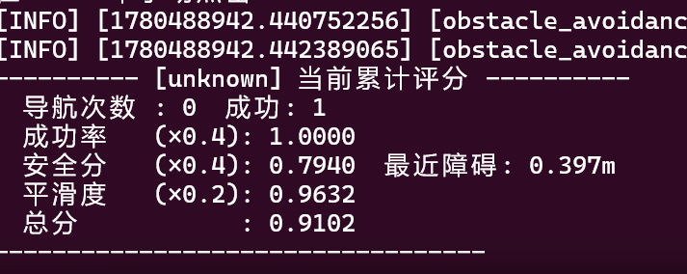
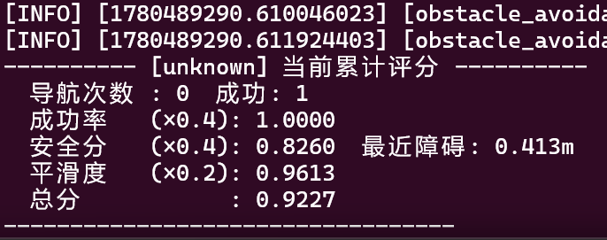
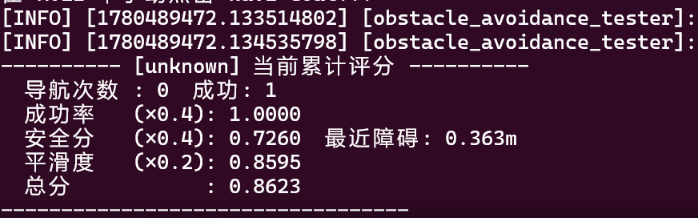
Conservative
Balanced
Aggressive

Slide 18
只有 Conservative 组成功 —— 但原因不在参数本身
实验结论的"反转"：深入日志分析发现了被忽略的根因
System
Conservative
Balanced / Aggressive
⚠ 实验结论的“误区"
测试后参数设置
max_vel_x 0.35 m/s
表面上：Conservative 参数更好
✅ 唯一成功完成导航
❌ 目标点超出建图区域
深入分析后：失败组的根本原因是
三组在已建图区域内的局部避障差距不大
max_vel_theta 3.2 rad/s
sim_time=3.0 预测窗口最长
Nav2 无法在未知区域规划全局路径
地图未建完就发送了目标点
acc_lim_x 2.5 m/s²
充分评估前方代价 → 安全路径
Aggressive 速度过快来不及重规划
隐藏优势：更长视野降低死胡同概率
sim_time 1.7 s
失败根因与 DWA 参数本身无关
vx_samples 15
衍生发现与工程启示
vth_samples 20
inflation_radius 0.80 m
local_costmap
sim_time=3.0 是隐藏优势：
更长预测窗口意味着在已建图区域内也能更好评估代价，降低陷入局部死胡同概率。但 sim_time 并非越大越好 —— 过大值增加计算开销，控制器响应变慢
实际使用的system中的 sim_time = 1.7,测试后更适合该项目
update_frequency：10
raytrace_max_range: 4.0
自动化实验框架的真正价值：不仅是"验证哪个参数好"，更是"暴露实验设计本身的缺陷"——如果没有系统日志记录，我们可能错误地得出结论"Conservative 参数最优"
Embodied-SimLite · 期末答辩
Notes:
实验结果是：只有 Conservative 组成功完成导航——但原因不在 DWA 参数本身。深入分析日志发现，Balanced 和 Aggressive 组的失败根因是"地图未建完就发送了目标点"，Nav2 无法在未知区域规划全局路径。这个"反转"揭示了一个重要启示：自动化实验框架的真正价值不仅是验证参数，更是暴露实验设计本身的缺陷。如果没有系统日志记录，我们可能错误地得出结论说"Conservative 参数最优"。

Slide 19
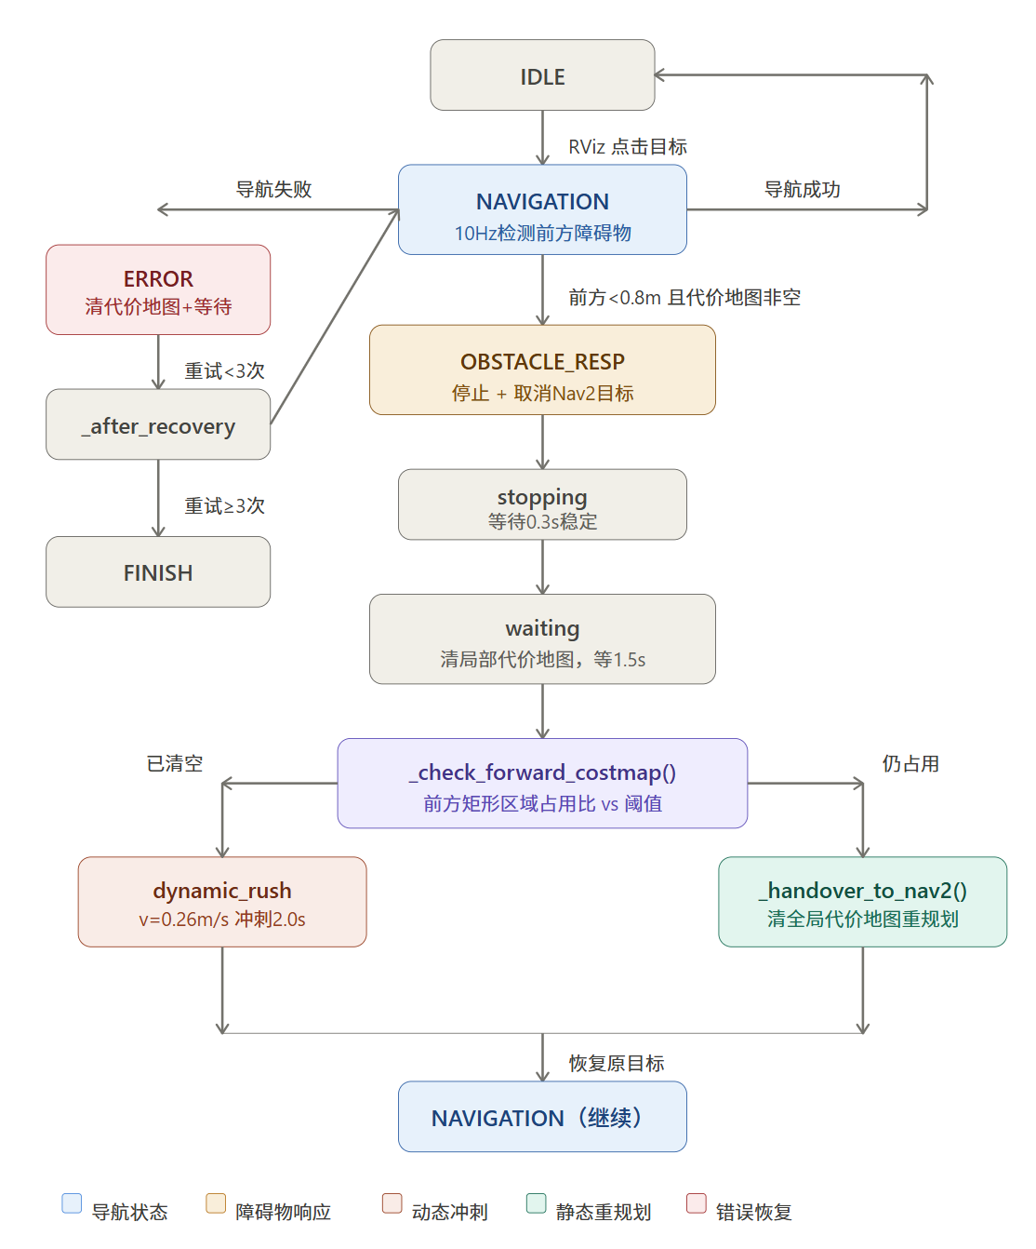
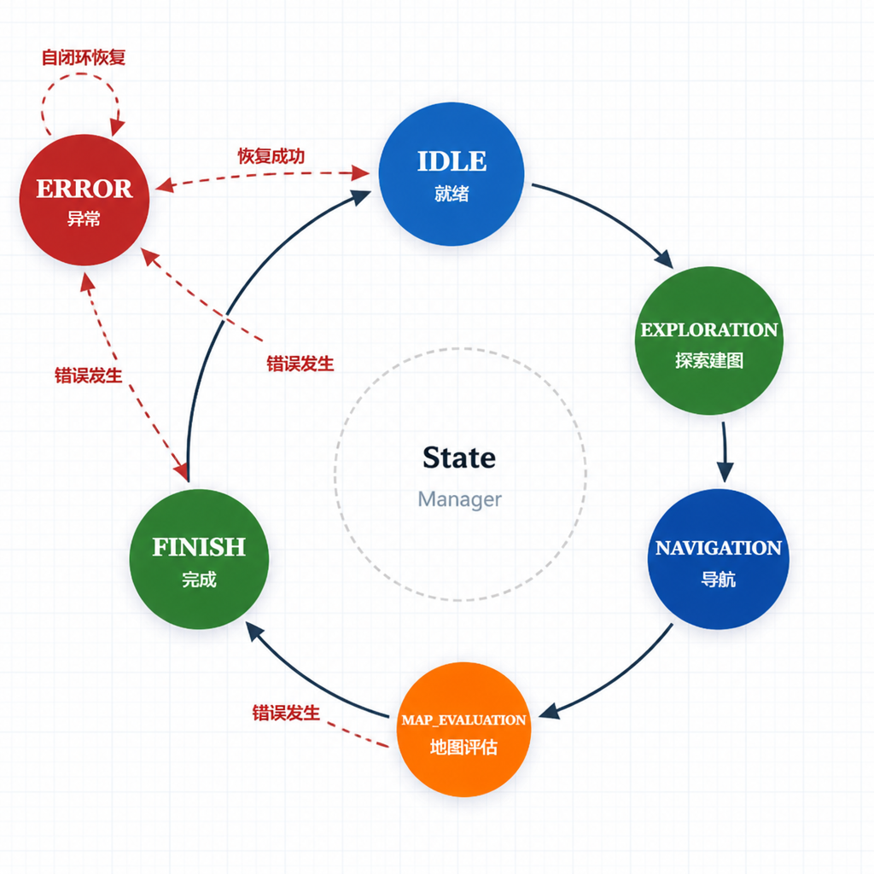
六状态有限状态机 —— 自主任务执行的"大脑"
StateManager 核心设计 · transition() 防同状态重复切换 · ERROR 自恢复闭环
关键设计点
1. transition() 防同状态重复切换
检查 new_state != current_state，避免"NAV→NAV"死循环
同时防止重复触发状态进入时的初始化逻辑
2. ERROR 自恢复闭环
动态障碍物(巡逻车) → 等前方清空后冲刺，自动恢复导航
静态障碍物(墙体) → 等 1/2 秒确认静止 → 清代价地图 → Nav2 重规划绕行
3. 漂移监控与重定位
桥接器实时检测 真实位置 vs 里程计 偏差 > 0.2m
通过 /pose_drift 话题通知 StateManager → 触发 reset_pose_and_slam()
状态转移规则
IDLE → EXPLORE: 启动自主探索 · EXPLORE → MAP: 未知格 < 5%
MAP → FINISH: 覆盖率达标 · IDLE → NAV: 外部导航指令
NAV ↔ ERROR: 遇障/碰撞/漂移 · ERROR → NAV: 动/静态判断后恢复
Embodied-SimLite · 期末答辩
Notes:
这是我们的六状态有限状态机。核心状态包括 IDLE 就绪、EXPLORATION 探索建图、NAVIGATION 导航、MAP_EVALUATION 地图评估和 FINISH 完成。特别设计了 ERROR 状态和自恢复闭环。三个关键设计点：transition 函数防止同状态重复切换；ERROR 状态下区分动静态障碍物——动态的等前方清空后恢复，静态的等一秒确认后清代价地图重规划；漂移大于 0.2 米时通过 pose_drift 话题触发重定位。

Slide 20
动态障碍物的四阶段对抗 —— 本项目的核心工程难题
1
刚体与雷达分离
2
碰撞后噪声积累
3
速度不足被推回
4
最终方案 ✅
现象：
现象：
现象：
策略：
巡逻车在 3D 场景中移动
真实 Y=1.73m, 里程计 Y=1.40m
等待后 Nav2 小速度指令
检测前方障碍物→ 等待让 Nav2 绕行
但激光雷达扫描检测不到
累积误差 0.332m 持续漂移
不足以克服惯性脱离危险区
根因：
AI 定位：
根因：
动/静区分：
dyn_obs 坐标独立于
x/y 与 ox/oy 独立积分
DWA 在窄道中下发低速度
等 1/2 秒→清空(动态)未清空(静态)→清代价地图→重规划绕行
刚体系统积分更新
碰撞只修正"真实"，
保证安全 → 进退两难
修复：
噪声积分继续漂移"里程计"
修复：
在 Web Worker 雷达扫描
修复：
check_front_clear() 检测清空
效果：
中增加 dyn_obs 射线检测
碰撞时 ox=x, oy=y 强制同步
+ 下发初始速度 boost
自适应处理巡逻车经过和永久障碍两种场景
输出：dyn_obs 被雷达感知
+ freeze_odom=30 帧暂停噪声
四阶段递进：感知不到 → 感知到但控制不住 → 能等待但走不了 → 完整自适应处理
核心洞察：动态障碍物问题是"分层解耦"思路的试金石 — 物理引擎、传感器模型、控制器三层必须协同才能解决
碰撞时 freeze_odom = 30 帧 (~0.5秒)
漂移 > 0.2m 触发 /pose_drift 通知
静态障碍 1/2 秒超时 → 清代价地图重规划
物理引擎关键设计：AABB 刚体碰撞 + 电机制动抱死 (abs(force)<0.001) + 里程计噪声模拟 + 漂移检测
Embodied-SimLite · 期末答辩
Notes:
动态障碍物问题是本项目最核心的工程挑战，经历了四个阶段的演进。第一阶段：巡逻车在 3D 场景中移动，但雷达检测不到——原因是 dyn_obs 坐标与刚体系统分离。第二阶段：碰撞后里程计噪声继续积累——AI 定位到 x/y 与 ox/oy 是两条完全独立的积分路径。第三阶段：等待后速度不足被推回——DWA 在窄道中下发低速度导致进退两难。最终方案：减速让 Nav2 绕行，设两秒超时判静态障碍，清理代价地图重规划。

Slide 21
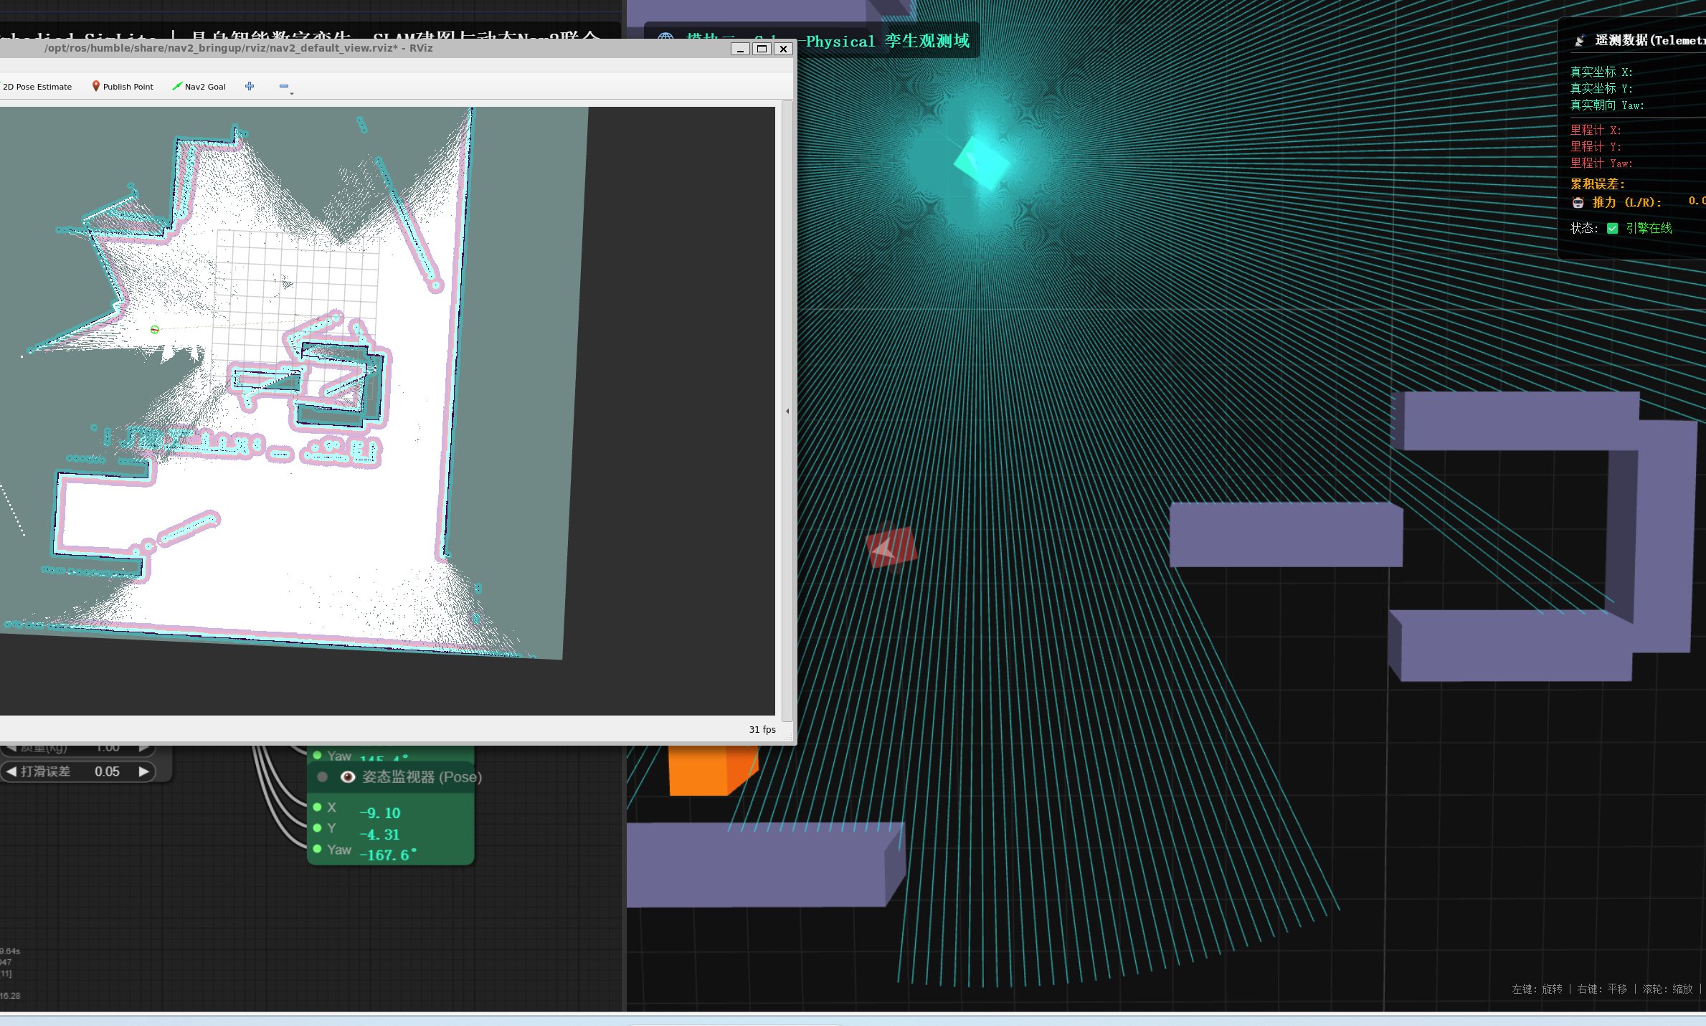
1
2
刚体与雷达分离
碰撞后噪声积累

Slide 22
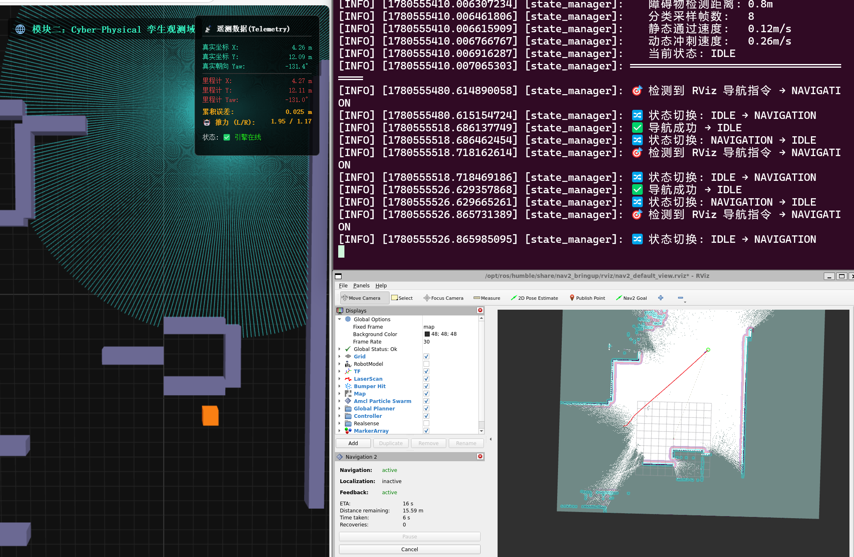
初始状态设置
状态转换
状态机输出

Slide 23
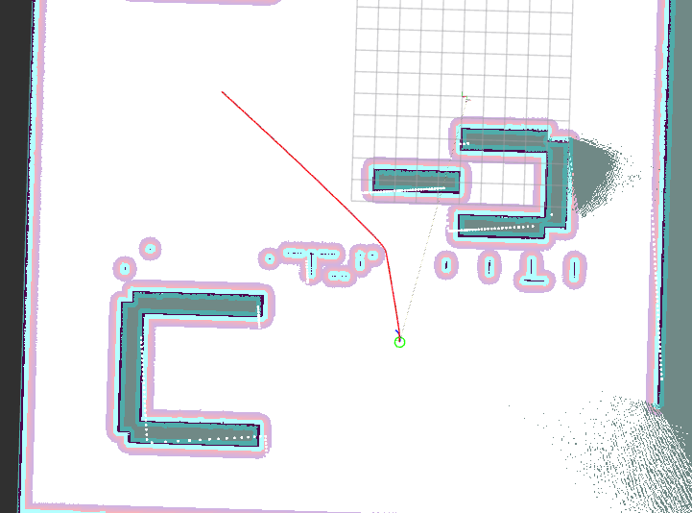
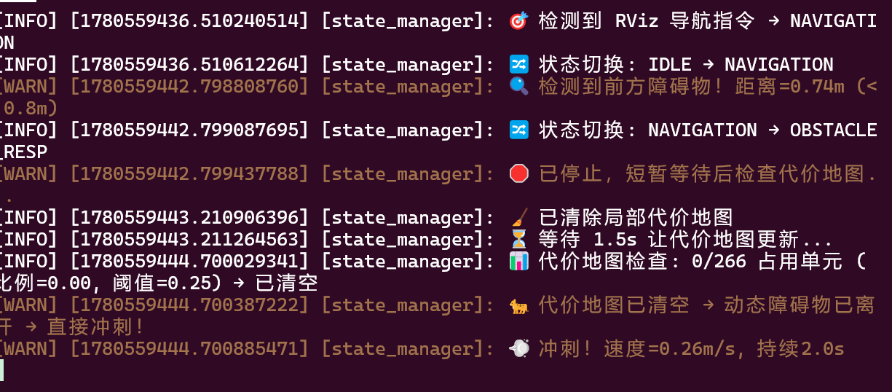
状态机输出

Slide 24
04
总结
Summary

Slide 25
AI 在复杂工程问题中的诊断
从遥测数据到根因定位的四层穿透 —— 以里程计漂移问题为例
数据层
Web 端遥测面板观察
真实位置 Y = 1.73m · 里程计位置 Y = 1.40m · 累积误差 = 0.332m (超出漂移检测阈值 0.2m)
AI 工程价值四维度
AI 分析：为什么存在偏差？偏差量级 (0.332m) 远超噪声预期，说明是系统性误差而非随机抖动
快速定位
在海量代码中精确定位
代码层
physics_loop 运动学更新定位
"ox/oy 独立积分"这一行
x += vx×cos(theta)×dt · y += vx×sin(theta)×dt (真实物理) vs ox += vx×cos(theta)×dt + noise (里程计独立积分)
因果分析
AI 定位：x/y 与 ox/oy 是两条完全独立的积分路径！没有任何机制将里程计约束到真实物理位置附近
解释"碰撞后漂移"的
物理/代码双重原因
交互层
resolve_collision() 碰撞执行时
resolve_collision() → 修正 x,y (反弹到安全位置) · 修正 vx,vy (速度反向×恢复系数) · ox,oy
→ 完全不被触碰！
方案建议
给出 freeze_odom + 漂移检测
AI 定位：碰撞只修正"真实"，噪声积分继续漂移"里程计"——两条路径的偏差在每次碰撞后反而加速扩大
+ StateManager 的完整方案
修复层
AI 方案实施
知识弥补
1. 碰撞时强制同步 ox=x, oy=y · 2. freeze_odom=30 帧暂停噪声 · 3. 漂移>0.2m→/pose_drift→StateManager · 4. reset_pose_and_slam()
补充 WSL2 网络、QoS 配置
ROS 2 生命周期等冷门知识
AI 方案覆盖了三个时间尺度：碰撞瞬间(同步) → 碰撞后0.5秒(冻结) → 持续运行(漂移监控+重定位)
分层排查法：网络 → 传输 → 协议 → 中间件 → 算法，每层独立验证，先确认下层无问题再排查上层
90% 的"算法 bug"实际上是下层配置错误 · AI 擅长"这个错误属于哪一层、为什么"的结构化推断
Notes:
这张图展示了 AI 诊断里程计漂移问题的完整链路。从数据层的遥测面板发现真实位置与里程计偏差 0.332 米，到代码层定位 ox/oy 独立积分，到交互层发现碰撞只修正真实位置、里程计继续漂移，最后到修复层——碰撞同步、冻结 30 帧噪声、漂移监控和 StateManager 重定位的四层方案。右边总结了 AI 的四个工程价值维度：快速定位、因果分析、方案建议和知识弥补。

Slide 26

Embodied-SimLite vs Gazebo —— 教学场景下的选型思考
维度
Gazebo 方案
Embodied-SimLite · 提升
RTF
10%
~100% · 10× 提升
GPU 利用
0% (纯 CPU)
浏览器 WebGL 硬件加速
内存占用
>8 GB
~2 GB · 4× 降低
部署门槛
完整 ROS 2 + Gazebo
仅需浏览器 · 秒级接入
启动时间
3-5 分钟
3-5 秒 · 60× 加速
物理保真度
高 (ODE/Bullet)
中 (AABB+运动学) · 教学够用
传感器仿真
插件式(需编译)
Web Worker 模拟 · 零配置
跨平台
仅 Ubuntu
Windows/macOS/Linux/移动端
AI 开发效率
传统开发
LLM 全栈结对编程 · 周期极大缩短
适用场景矩阵
部署便捷度 →
↑ 物理保真度
Gazebo / Isaac Sim
教学场景需要"够用的仿真"而非"精确的仿真"
传统 ROS 2
高保真 · 重部署 · 低 RTF · 高门槛
一个能让学生 3 分钟上手、反复试错的平台，远比一个精确但跑不动的平台更有教学价值
中等保真
工程级仿真 · 自动驾驶 · 工业验证
"可用性优先于保真度"
选对工具比优化工具更重要 · Embodied-SimLite 用可接受的精度损失换来了 10× 可用性提升
Embodied-SimLite
低保真 · 零部署 · 高 RTF · 低门槛 — 教学验证场景的最佳选择
Embodied-SimLite · 期末答辩
15 / 17
Notes:
这张表做了 Embodied-SimLite 和 Gazebo 的九维度量化对比。RTF 从 10% 提升到约 100%，十倍提升；GPU 从零到有；内存降低四倍；部署从需完整安装降到只需浏览器；启动从分钟级降到秒级。物理保真度方面我们承认是中等——教学够用但达不到工业级。右下角这个矩阵说明了我们的定位：教学验证场景是 Embodied-SimLite 的最佳适用区——我们需要的是"够用的仿真"而非"精确的仿真"。

Slide 27
工程总结
1
WSL2 的隐性成本
"不可预期的失效比明确的不支持更糟糕"
GPU 桥接 (GPU-PV) 在特定版本组合下不可预期地失效。对教学场景，"不知道下次更新后能否继续工作"比"不支持"更致命。
教训：引入中间层（硬件虚拟化）必须评估故障模式 · 任何"不可预期的失效"都比"明确的不支持"更糟糕
2
Web 技术栈的适用边界
"选对工具比优化工具更重要"
可以做：2D 激光 SLAM、Nav2 路径规划验证、DWA 参数调优、教学概念验证。不能做：3D 点云仿真、精确接触力/摩擦力、工业级回环检测。
教训：教学场景需要的是"够用的仿真"，不是"精确的仿真"
3
AI 辅助调试
"分层排查：网络 → 传输 → 协议 → 中间件 → 算法，每层独立验证"
AI 不是"自动修复 bug 的机器"，而是"快速定位根因的协作伙伴"。最佳模式：先给现象再给假设 → 分层分类推断 → 方案对比 → 人力做最终选择。
教训：AI 能极大缩短"看到现象 → 定位根因"的路径，但不能替代"判断哪个方案在工程上更合理"的经验
4
可用性优先于保真度
"让学生在学 SLAM 中学 SLAM，而非在配环境中学配环境"
这是贯穿整个项目的第一性原理。传统的 Gazebo + ROS2 路径让学生“在配环境中学配环境”；Embodied-SimLite 让我们真正学 SLAM和Nav2。
Embodied-SimLite 的“可用性提升”，跟专注于学习知识和算法
Embodied-SimLite · 期末答辩
16 / 17
Notes:
回顾整个项目，我总结了四个最重要的工程教训。第一，WSL2 的隐性成本——不可预期的失效比明确的不支持更糟糕。第二，Web 技术栈的适用边界——选对工具比优化工具更重要。第三，AI 辅助调试的方法论——分层排查，每层独立验证，AI 擅长分类推断但不替代工程判断。第四，也是贯穿项目的第一性原理——可用性优先于保真度。传统的 Gazebo 路径让学生"在配环境中学配环境"，而 Embodied-SimLite 让学生真正学 SLAM。

Slide 28
Thank You
具身智能仿真平台 Embodied-SimLite
用 Web 技术栈定义机器人仿真教学
Web 仿真
ROS 2 桥接
SLAM 建图
Nav2 导航
AI 赋能开发
嵌入式综合设计 II · 期末答辩 · 2026
汇报小组：组长：沈星宇
组员：邓皓舰、管嘉怡、李睿、青煜恒、周思彤（按首字母）
Embodied-SimLite · 期末答辩
17 / 17
Notes:
以上就是我的全部汇报内容。Embodied-SimLite 用可接受的精度损失换来了十倍的可用性提升，让机器人仿真教学从"配环境"回归到"学算法"。欢迎各位老师提问和交流。谢谢！

